Slide 1
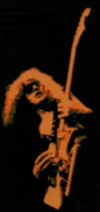


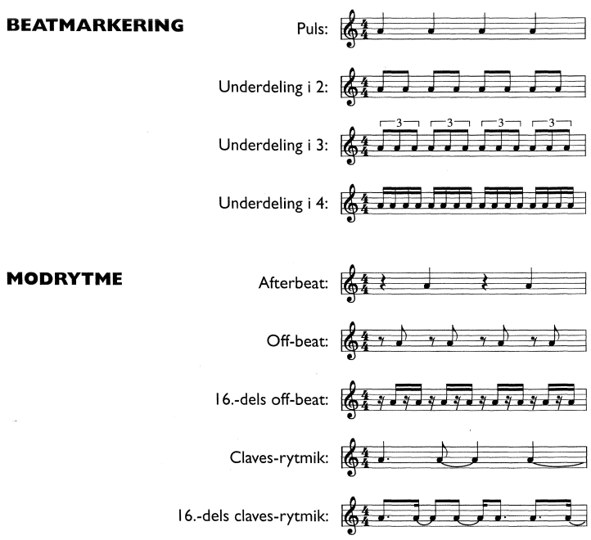
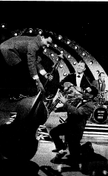
GROOVE
ROCKMUSIK I TID OG RUM
PULS/TAKT-RAMMEN
BEATMARKERING er at en stemme spiller på puls- slagene eller underdeling af pulsen.
MODRYTME er, at en stemme fx laver rytmiske markeringer mellem slagene (SYNKOPER) – at en stemme bryder med taktartens betoningsmønster.
OFF-BEAT findes på 8.-delsplan og på 16.-delsplan. Off-beat er en konsekvent markering af alle underdelingerne mellem pulsslagene.

Slide 2
GROOVE
ROCKMUSIK I TID OG RUM
Beatmarkeringen understøtter pulsen i musikken.
Modrytmen understøtter den rytmiske spænding (og variation) i musikken.
Analysen undersøger derfor balancen mellem beatmarkering og modrytme i groovet. Mangler modrytmen, vil vi fornemme musikken stift og kantet, men mangler beatmarkeringen, vil vi fornemme musikken urolig og orienteringsløs.

Slide 3
GROOVE
ROCKMUSIK I TID OG RUM
DEFINITION AF GROOVE
Et nummers GROOVE er det rytmiske sammenspil i det rytmiske orkester.
Et GROOVE-skema er en nedskrift af typisk 2-4 takter af et nummer, hvor alle noterede instrumenter opfører sig "typisk" i forhold til deres rolle i resten af nummeret.
Analysen af et nummers GROOVE starter derfor med en rytmisk afdækning af instrumenternes roller i de enkelte formled.
De centrale begreber i analysen af et nummers GROOVE er nummerets:
beatmarkering og/eller modrytme
Aktivitetsniveau og udfyldningsgrad
Komplementaritet

Slide 4
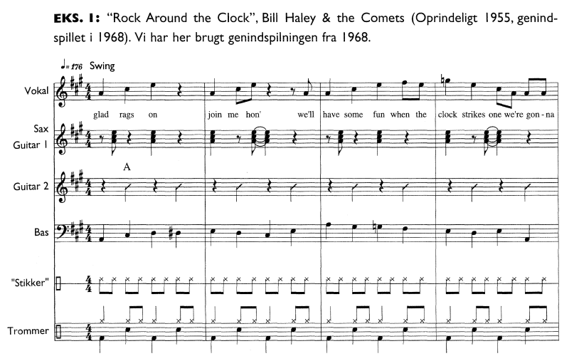

GROOVE
ROCKMUSIK I TID OG RUM
Bassen spiller på alle 4 slag i takten – en såkaldt "walking bass" der markerer pulsen. Stortromme og lilletromme spiller tilsammen på alle pulsslag. Dette kaldes beatmarkering
Guitar 2 spiller sammen med lilletrommen på efterslag (2- og 4-slag). Betoningen af efterslagene er særligt for rock og udfordrer 1- og 3-slagets status som de mest betonede slag. Dette kaldes afterbeat / backbeat og vi taler om modrytme
Modrytme ses også i Sax og Guitar 1, der spiller en rytmisk figur, der går på tværs af pulsslagene – halvdelen af tonerne ligger på pulsslag og den anden halvdel synkoperet. En synkope er Markering af et ubetonet slag og et entydigt MODRYTMISK element.
"Stikker" spiller en underdeling af pulsslagene i swingende 8.-dele. Læg mærke til at bækkenet kombinerer beatmarkering og underdeling.

Slide 5
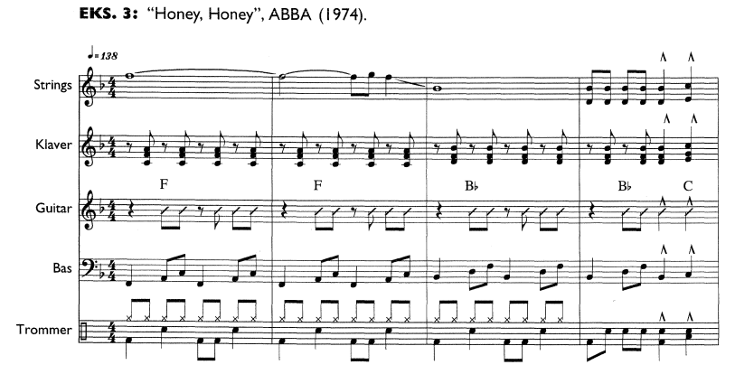
GROOVE
ROCKMUSIK I TID OG RUM
PULS/TAKT-RAMMEN
Hvem spiller beatmarkering?
Hvem spiller underdeling?
Hvem spiller off-beat modrytme?
Hvem spiller afterbeat?
Hvem spiller claves-rytmik?
HVORDAN er vægtningen af beatmarkering hhv. modrytme, og hvilken betydning har det for vores opfattelse af nummeret?

